Slide 1
浮動応力点積分による
メッシュフリー大変形解析
大西 有希 天谷 賢治
東京工業大学

Slide 2
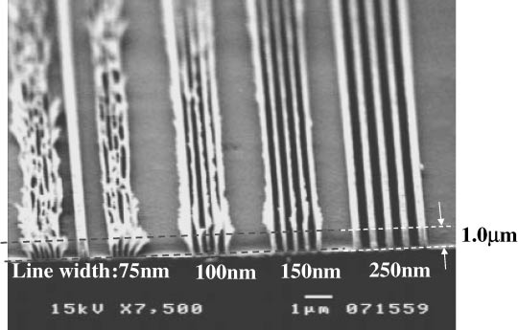
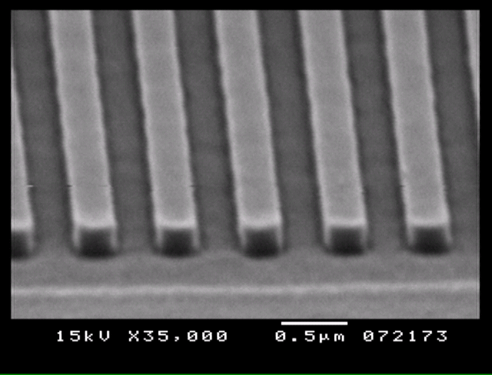
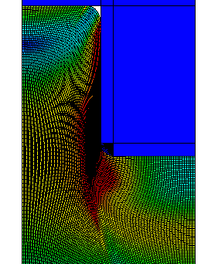
研究背景（モチベーション）
柔らかい材料の（超）大変形を「手軽」に解きたい．
（アプリケーションは
熱ナノインプリント，
ホットエンボス等）
従来はFEMを使用していたが，
メッシュがすぐに潰れてしまう．
アダプティブメッシングは「手軽」
ではない．
メッシュフリーに挑戦！

Slide 3
研究目標
Galerkin系メッシュフリー法（EFGM系）
手軽に（超）大変形が扱える
（メッシュやセルを繰り返し生成しない）
弾性/粘弾性
を満たす解析手法を確立

Slide 4
メッシュフリー領域積分法３種
バックグラウンドセル積分
    いわゆるオリジナルのEFGM
    Eularメッシュを介するため物理量の輸送が面倒
節点積分
    SCNIを中心に最近も研究が続いている．(大変形もある)
    ゼロエネルギーモード（FEMのアワーグラスモードと等価）を抑えるための人工安定化項を加える必要がある．
    初期ボロノイセル分割に基づくTotal Lagrange法を採用
    強烈な大変形の取り扱いに難あり．（特に圧縮大変形）
応力点積分
    あまり研究例が無い．（決まった定式化がまだない．）
    特に大変形に関する研究例は少ない．

Slide 5
提案する応力点積分手法の概要
浮動応力点積分（大した意味はありません．）
  初期状態に対してのみ三角形/四面体メッシュ分割
  節点の他に応力点を生成
  領域積分は生成した応力点で行う
  Update Lagrange法
  （手のつなぎ方が時々刻々変わる）
  準陰的時間発展
１年前との違い
  積分補正を行い，パッチテストを通過する定式化に変更
４か月前との違い
  増分型の釣合い方程式に変更（仮想外力の使用を止めた）
  ＜予稿の内容とも異なっております＞

Slide 6
定式化（初期設定）
初期形状に対して有限要素分割を行う．
（３角形，４面体要素分割を想定）
節点はそのまま利用．
応力点を全ての辺の中心および要素内に生成．
(Belytschkoの応力点積分と違い，master/slaveの区別は無い.)
応力点の担当体積は初期メッシュから計算．
：節点
(x と u のみ保持)
：応力点
(x, T, E, E ^{v}等々を保持)

Slide 7
定式化（準陰的時間発展）
時間増分計算ループ開始
  （準）Newton法ループ開始
    サポート・形状関数・補正係数の更新
    内力増分δf ^{int.} と接線剛性K の計算
    残差 r = δf ^{ext.} -δf ^{int.}の計算
    K δu = r を解く
    節点・応力点の試行位置の更新
  （準）Newton法ループ終了
  各種物理量の更新
時間増分計算ループ終了
標準的な
陰的時間発展
アルゴリズム

Slide 8
定式化（準陰的時間発展）
時間増分計算ループ開始
  サポート・形状関数・補正係数の更新
  （準）Newton法ループ開始
    サポート・形状関数・補正係数の更新
    内力増分δf ^{int.} と接線剛性K の計算
    残差 r = δf ^{ext.} -δf ^{int.}の計算
    K δu = r を解く
    節点・応力点の試行位置の更新
  （準）Newton法ループ終了
  各種物理量の更新
時間増分計算ループ終了
提案手法の
準陰的時間発展
アルゴリズム
形状関数が
各時間増分中
一定
（形状関数は陽的に決定する．）

Slide 9
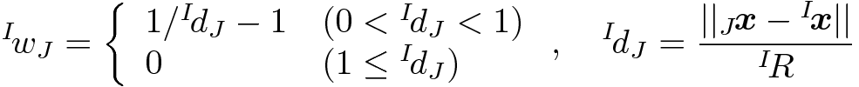
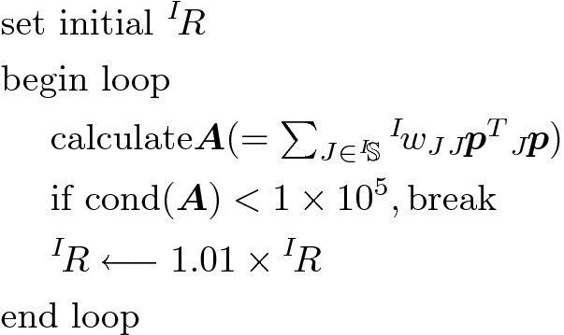

定式化(MLS近似)
重み関数
ベル形状ではない．
サポート半径
(small)
^{I}R
^{I}R
^{I}R

Slide 10
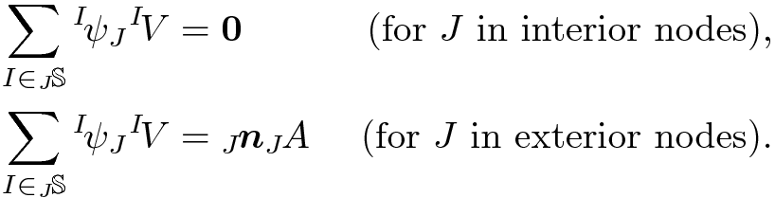
定式化（積分補正）
Divergence-free条件(Integration Constraint)
各節点J に対し，次式で表される．
ψ: 形状関数の空間微分∇φ （FEMで言うBマトリックス）
n: 外向き単位法線ベクトル, A: 輪郭節点の担当面積
_{J}S: 節点Jをサポート内に含む応力点の集合
パッチテスト通過（応力一様状態を正しく表現する）
のための必要十分条件
上式を満たすように ψ を補正する．

Slide 11

定式化（積分補正）
積分補正(Integration Correction)
各応力点の^{Ι}ψ を補正係数^{Ι}γ を用いて補正する．
^{Ι}ψ を先述のDivergence-free条件式に代入
^{Ι}γ を未知ベクトルとする連立一次方程式
「節点数＜応力点数」なので劣決定問題
（今のところ最小ノルム解を使用．．．）
なおこの時，Partition of Unityは次式の通り保たれている．

Slide 12

定式化（更新式）
応力点I の位置 ^{I}x の更新式
x: 現在位置, S: サポート内節点集合, φ: 形状関数
応力点I の担当体積 ^{I}Vの更新式
V^{initial}：初期担当体積，F：変形勾配テンソル

Slide 13
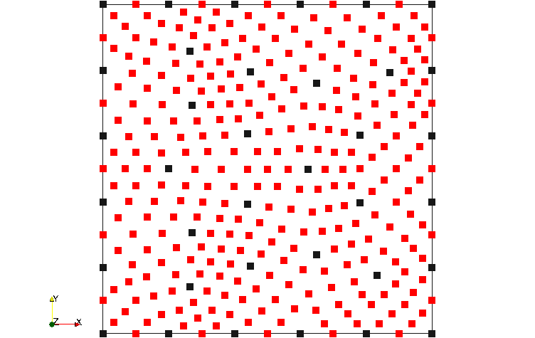
大変形パッチテスト
：節点
：応力点
E =1GPa
ν =0.49
弾性体, 静的, 平面歪み, 1m x 1mの正方形領域
節点と応力点を不規則に配置
全外周節点に強制変位境界条件

Slide 14
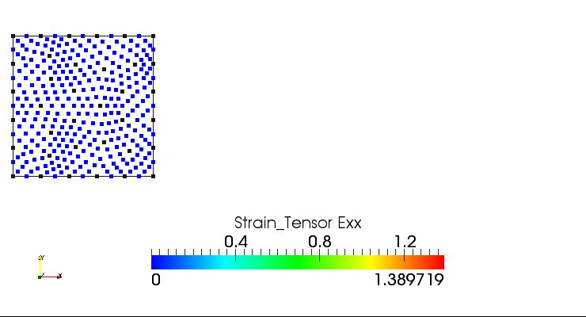
大変形パッチテスト１
横に４倍，縦に1/4倍

Slide 15
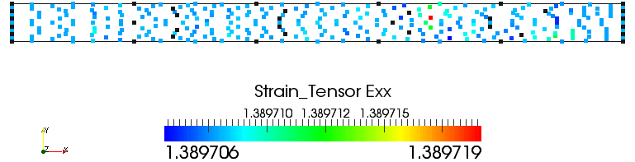
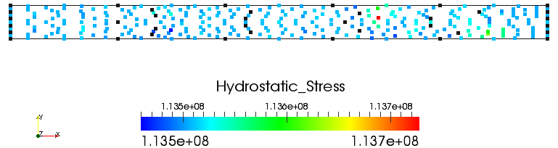
大変形パッチテスト１
最終状態でExxの解析解はlog_{e}(4)=1.3863・・・

Slide 16
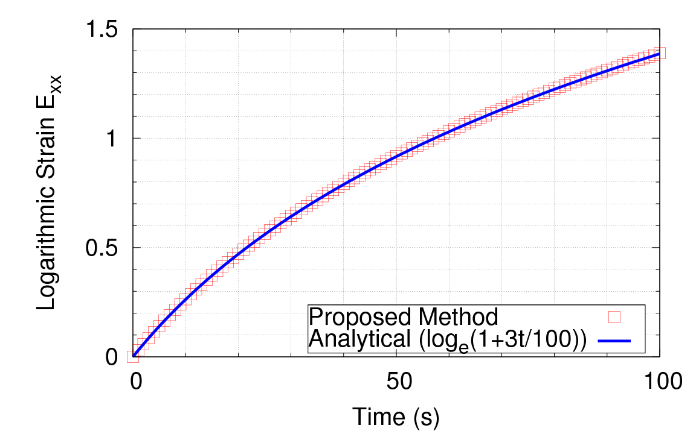
大変形パッチテスト１(誤差評価)
100ステップ時間分割で誤差が0.3%以内
相当な大変形でもパッチテストを通過

Slide 17
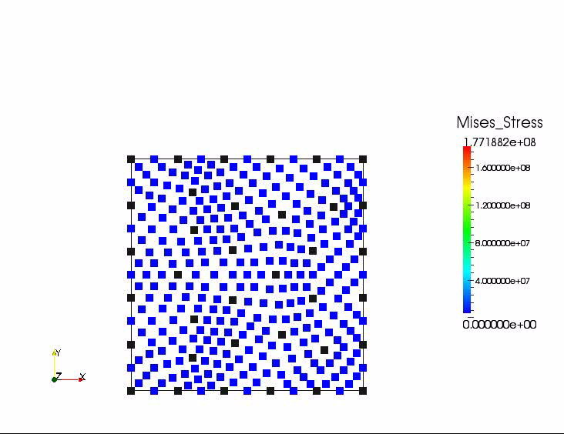

大変形パッチテスト２
E =1GPa
ν =0.49
ABAQUS/Standardの詳細解析の数値解と比較
100ステップ時間分割でMises応力，静水圧応力などの誤差が0.2%以内
本手法の大変形パッチテスト通過を確認

Slide 18
片持ち梁の曲げ
Force
400 kN
Time
1s
100s
Elastic/Viscoelastic body
0.1m
1m
静的/準静的, 平面歪み
先端角の節点に一点集中荷重
100ステップに時間分割
ABAQUS/Standard(同一節点配置の４角形選択的低減積分要素) 解析結果との比較

Slide 19
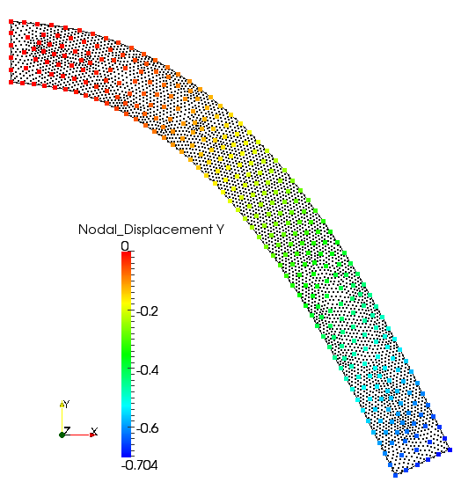
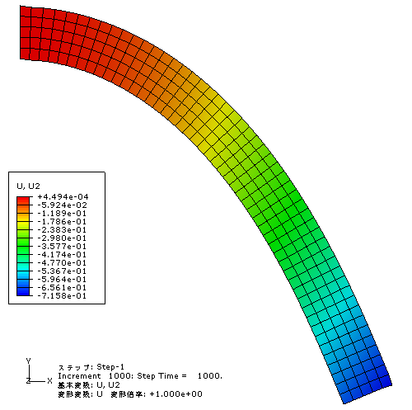
片持ち梁の曲げ(弾性)
E =1GPa
ν =0.481
ABAQUS/Standard Proposed Method
100ステップ時間分割で変位誤差 1% 以内
弾性大たわみ問題での充分な解析精度を確認

Slide 20
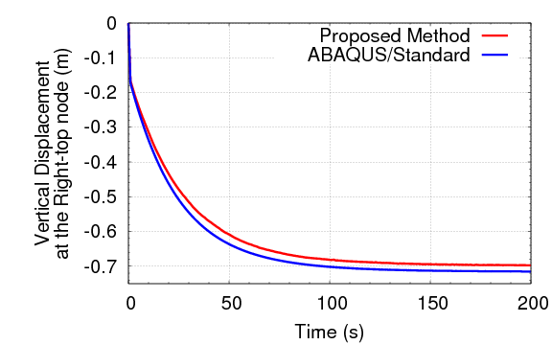
片持ち梁の曲げ(粘弾性)
変位誤差 2.5% （原因を調査中）

Slide 21
単軸引張解析（概要）
弾性（E=1GPa,ν=0.49）
静的, 平面歪み
下辺を上下拘束
上辺を左右拘束＋上方向に強制変位
1m disp.
1m
1m

Slide 22
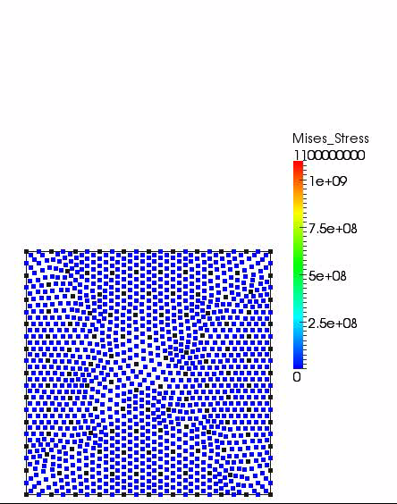
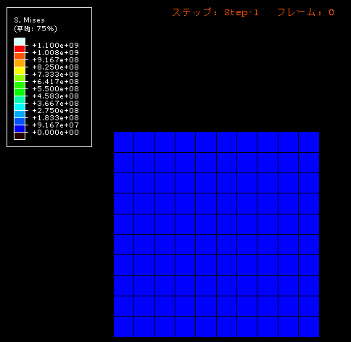
単軸引張解析（結果）

Slide 23
押込解析(概要)
粘弾性（E_{inf}=1GPa, ν_{inf}=0.48, g=0.9, τ=5s）
準静的, 平面歪み
左右辺を左右拘束
下辺を上下拘束
上辺右半分を左右拘束＋下方向に一定速度で強制変位
上辺中央部を細かく，他を荒くメッシュ分割
0.6m disp.
in 7.5mm/s
1m
1m

Slide 24
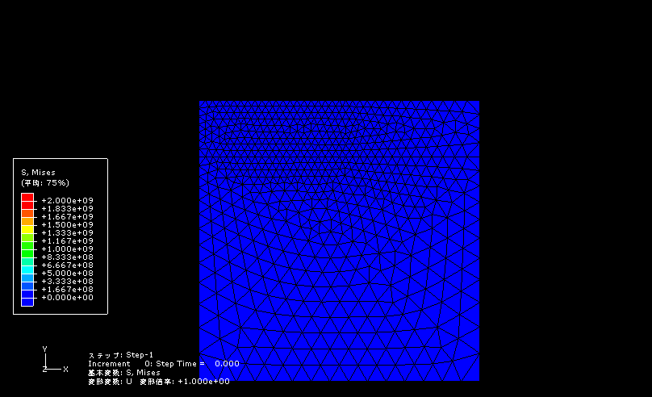
押込解析(FEM)
角部下の体積ロッキングの為，奇妙な変形を起こす．

Slide 25
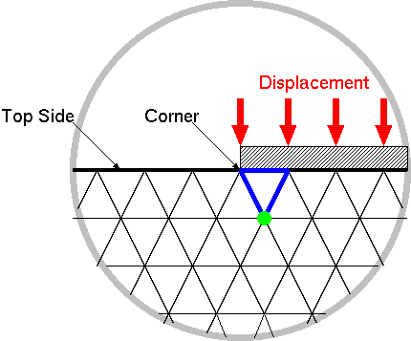
押込解析(FEM)

Slide 26
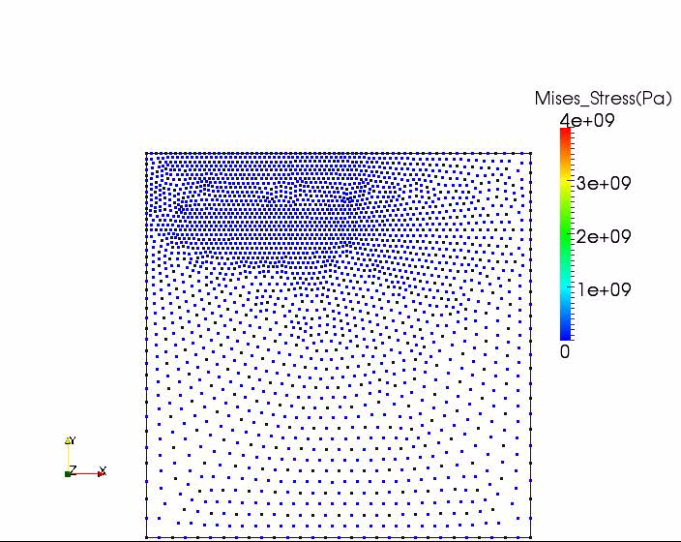
押込解析(アニメーション)
妥当な変形挙動を示している．（要検証）

Slide 27
まとめ／今後の予定
まとめ
  応力点積分の一種である浮動応力点積分によるメッシュフリー大変形解析法を提案した．
  大変形パッチテストの通過を確認した．
  大たわみ問題ならば既に充分使えるレベルにある．
  大ひずみ問題はいま１歩の改良が必要．
今後の予定
  計算速度の向上
  大ひずみの検証（アダプティブメッシングと比較？）
  弾性・粘弾性以外の材料モデル
  接触機能
  節点，応力点の自動追加

